Slide 1

METODOLOGI PENELITIAN Semester Ganjil 2023-2024 MP-02-Ilmu Komputer dan Penelitiannya
Program Studi S-1 Teknik Informatika
FMIPA Universitas Padjadjaran

Slide 2
1. Apa itu ilmu komputer dan penelitiannya
1.1 Apa itu ilmu komputer
1.2 Konsep ilmu, pemikiran dan kebenaran
1.3 Apa itu penelitian

Slide 3
1.1 Apa itu ilmu komputer?

Slide 4
1.1 Apa itu ilmu komputer?
Ilmu baru yang berkembang sangat cepat
Perpaduan matematika (science) dan teknik (engineering)
Matematika: memberikan dasar pada metode dan analisis
Teknik: memberikan dasar pada metode disain
Informatika
Informatique (Perancis)
Informatik (Jerman)
Computer science (Amerika)
Computing science (Inggris)
Ilmu komputer, teknik informatika (Indonesia)
Awal perkembangan: tahun 1940
Teknologi komputer elektronik pertama
Saat ini terus berkembang

Slide 5
1.1 Apa itu ilmu komputer?
Sampai tahun 1920-an: orang yang melakukan perhitungan, atau mesin yang membantu perhitungan (computing machine)
Perspektif kurang tepat tentang ilmu komputer
Ilmu yang mempelajari komputer
Ilmu yang mempelajari pembuatan program komputer
Ilmu yang mempelajari penggunaan aplikasi komputer

Slide 6
1.1 Apa itu ilmu komputer?
Definisi ilmu komputer (a)
Ilmu pengetahuan yang berhubungan dengan komputer dan komputasi yang meliputi
Teori untuk memahami peralatan komputer, program, dan sistem
Eksperimen untuk pengembangan dan pengujian konsep serta metodologi disain algoritma dan alat untuk merealisasikannya
Disain komponen meliputi metode analisis untuk melakukan pembuktian bahwa realisasi sudah sesuai dengan kebutuhan yang diminta

Slide 7
Apa itu ilmu komputer (4)
Definisi ilmu komputer (b)
Merupakan bagian dari disiplin ilmu yang berkaitan dengan studi empirik suatu fenomena, bagian dari disiplin matematika dan bagian dari teknologi
Definisi ilmu komputer (c, Dijkstra )
Ilmu komputer bukan tentang komputer sebagaimana astronomi bukan tentang teleskop

Slide 8
1.1 Apa itu ilmu komputer?
Spektrum ilmu komputer
Teori pengembangan algoritma sebagai dasar pembuatan program aplikasi / perangkat lunak
Teori dan algoritma untuk penggerak komponen perangkat keras dalam sistem komputasi
Teori dan algoritma pengembangan model matematika untuk menyelesaikan permasalahan komputasi tertentu (Ilmu komputasi)

Slide 9
1.1 Apa itu ilmu komputer?
7 disiplin ilmu dalam bidang komputer (2020)
Ilmu komputer atau teknik informatika (computer science)
Sistem informasi (information system)
Teknologi informasi (information technology)
Cybersecurity
Data science
Software engineering
Computer engineering
Rujukan http://www.cc2020.net
2 kategori besar berdasarkan aspek teoritis dan aspek praktis
Ilmu komputer/informatika: gabungan dari ilmu komputer, teknologi informasi, cybersecurity, datascience dan rekayasa perangkat lunak
Sistem dan teknologi informasi: gabungan dari sistem informasi, teknologi informasi, dan software engineering

Slide 10
Jenis Penelitian Ilmu Komputer
Korelasional
Mencari pengaruh variabel bebas terhadap variabel terikat
Eksperimental
Penerapan suatu metode untuk mendapatkan hasil tertentu
Mencari cara yang lebih baik dari yang sebelumnya
Deskriptif
Penerapan penelitian eksperimental
Pengembangan perangkat lunak/sistem
Metode yang digunakan sudah jelas

Slide 11
Data, Informasi, dan Pengetahuan
Data
entitas yang tidak memiliki arti
mungkin memiliki nilai
Kumpulan/rekaman/catatan dari fakta, transaksi, objek
Rekaman terstruktur
Informasi
Data yang telah diolah sehingga memiliki nilai
Dibentuk dari data
Pengetahuan (Knowledge)
Gabungan informasi untuk mendapatkan informasi baru

Slide 12
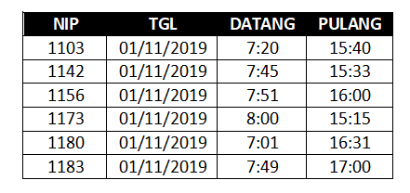
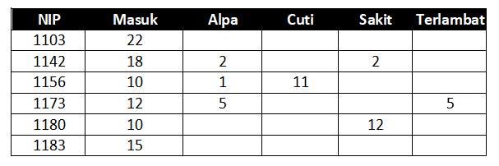
Contoh

Slide 13
Metode Komputasi
Teori, model, metode, atau pendekatan yang terdapat dalam bidang ilmu komputer
Pendekatan komputasi
Berisi tahapan/urutan sistematis untuk menyelesaikan masalah (algoritmik)
Intinya pada algoritma
Penelitian dalam bidang ilmu komputer menggunakan metode komputasi
Contoh Keliru (Pada slide berikutnya)

Slide 14
Contoh
☹️ | 🙂
Sistem Informasi Kepegawaian Berbasis Client Server pada ZZZ | Sistem Informasi Kepegawaian Berbasis Client Server pada ZZZ Menggunakan Algoritma XXX
Sistem Penunjang Keputusan Target Penjualan pada PT ZZZ | SPK Target Penjualan pada PT ZZZ Menggunakan Algoritma XXX
Rancang Bangun Sistem Pakar untuk Diagnose Penyakit Kanker | Sistem Pakar untuk Diagnose Penyakit Kanker Menggunakan Algoritma XXX
Multimedia Pembelajaran YYY pada SLTA | Multimedia Pembelajaran YYY pada SLTA Menggunakan Algoritma XXX
Sistem Informasi ZZZ Berbasis Web | Website ZZ Berbasis Algoritma XXX
Penerapan Metode CDE Untuk …… pada YYY Berbasis ABC | 

Slide 15
Metode Komputasi
Metode komputasi yang dimaksud BUKAN:
Bahasa pemrograman
Tools komputer
Nama mata kuliah
Jenis database
Jenis jaringan
Terminologi komputer yang umum
...

Slide 16
Contoh Metode Komputasi
Software Engineering, Software development
Algorithm Complexity
Cryptographic, Network Security
Multi Criteria Decision Making
Operational Research
Artificial Intelligence
Probabilistic Optimization, Reasoning
Soft Computing
Data Mining
Machine Learning
Statistic, Evaluation, Validation, Testing
Computer Graphics, Image Processing, Computer Vision
Pattern Recognition
And many more

Slide 17
Objek, Subjek, dan Lokasi
Objek Penelitian
Hal, perkara, benda atau lainnya yang dijadikan sasaran penelitian
Subjek Penelitian
Bidang kajian, atau research field dalam ilmu komputer
Lokasi Penelitian
Tidak harus ada
Laboratorium
Sebuah subjek penelitian bisa saja terdapat pada beberapa bidang kajian riset
Klasterisasi dalam bidang information retrieval bisa juga terdapat pada bidang computer vision, ilmu ekonomi
Topik atau bidang kajian bisa dianggap sebagai subjek penelitian
Contoh : Metode (SVM), Subjek (Prediksi), Objek (Nasabah Potensial pada Bank)

Slide 18
Gaya Penelitian Ilmu Komputer
Bisa berupa:
Penelitian vs produk/aplikasi
Mengacu kepada metode komputasi tertentu
Eksperimen di laboratorium (komputer)
Karakteristik Penelitian:
perbaikan dan evaluasi dari sistem yang sudah ada sebelumnya
Cek ke KKNI Level 6
Bacalah artikel-artikel pada jurnal komputer yang bereputasi
Cek di Scimago, Sinta
List of predator
Visualisasi riset dan analisis bibliometri
VOSviewer
Open Knowledge Visualization

Slide 19
ANALISIS BIBLIOGRAFI DAN SUMBER-SUMBER INFORMASI ILMIAH

Slide 20
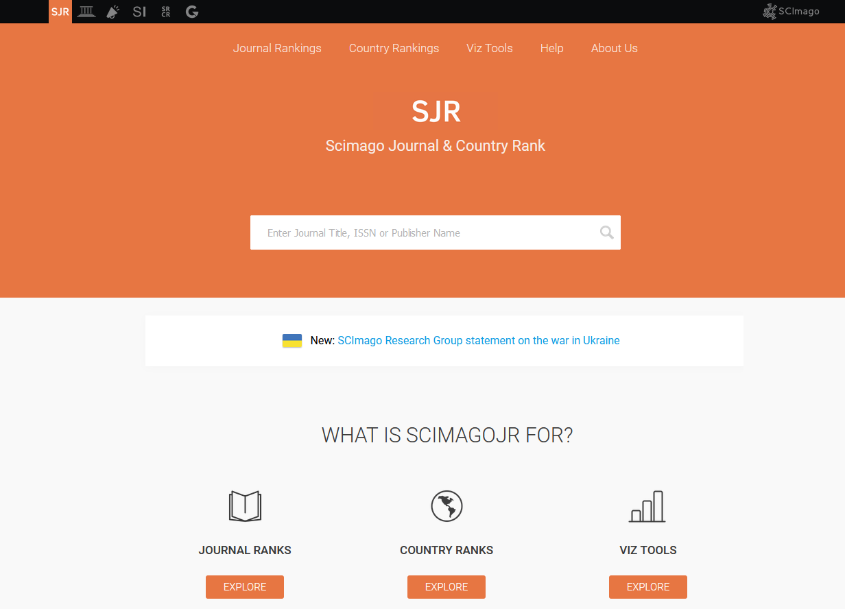
SCIMAGOJR
https://www.scimagojr.com/

Slide 21
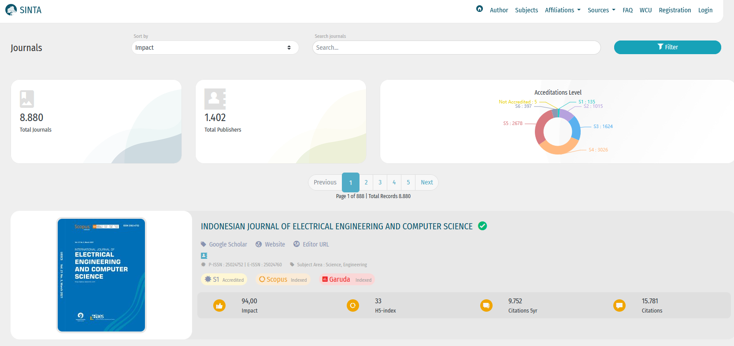
Sinta
https://sinta.kemdikbud.go.id/

Slide 22
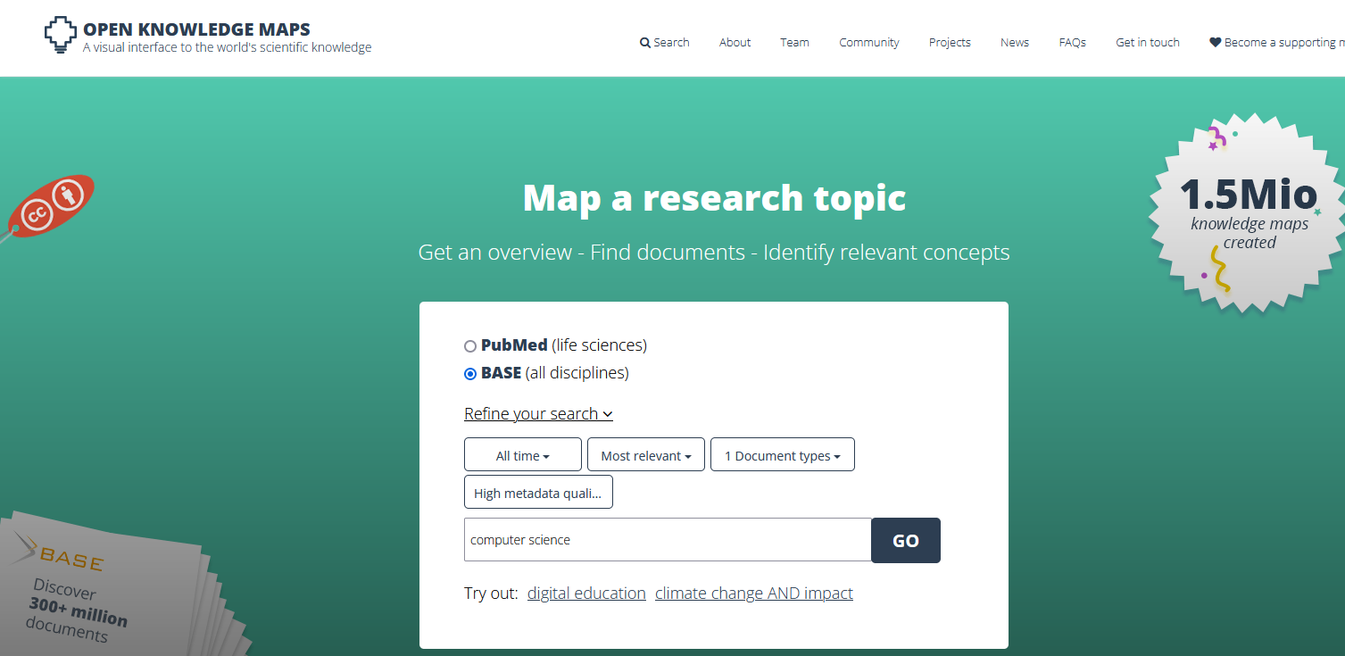
Open Knowledge Map
https://openknowledgemaps.org/

Slide 23
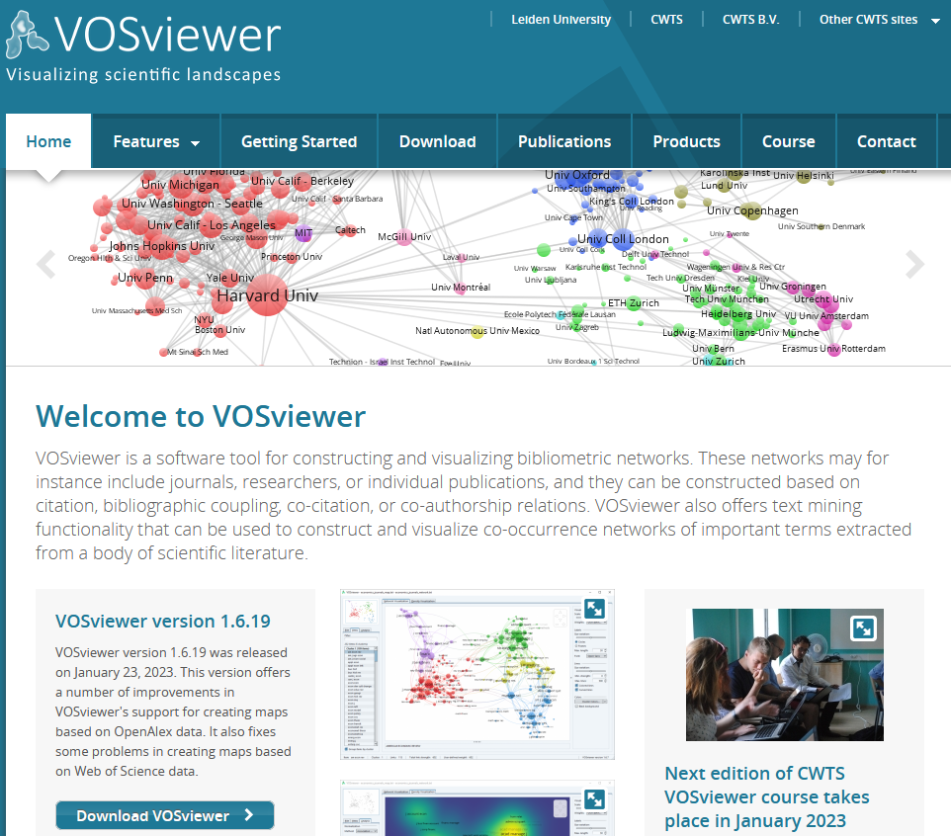
VOSviewer
https://www.vosviewer.com/

Slide 24
Tugas
Sesuai dengan minat kalian cobalah eksplorasi informasi yang ada di (1) Scimagojr (2) Sinta (3) OKM. Lalu tuliskan apa yang anda dalam proses eksplorsi anda.
Tuliskan kesan dan pendapat anda setelah melakukan eksplorasi terhadap sumber-sumber di atas dan juga hasil yang diperoleh
Penulisan harus dilakukan dengan menggunakan Overleaf dengan struktur standar artikel berikut.
Upload di LIVE dengan batas waktu 21 September 2023 Jam 23:59.

Slide 25
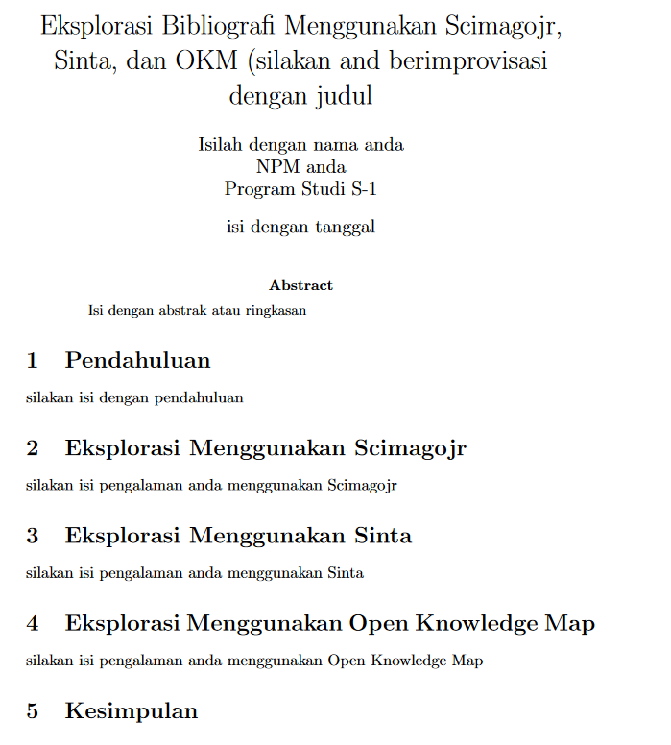
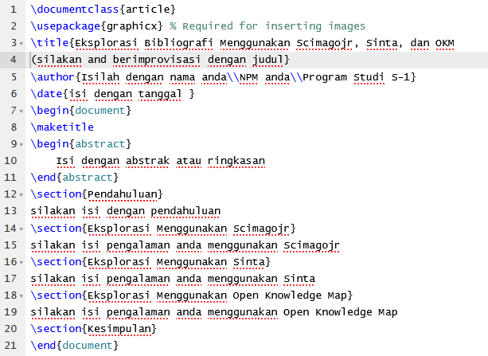
www.overleaf.com

Slide 26
Alumni yang Studi Lanjut di DN/LN
Dalam Negeri
Jordy Saragih, ITB MBA, S2
Muhammad Fadillah Arsa, Telkom U
Hasna Kharimah, S2 ITB
Nazmi, S2 TI UGM
Rafidgadah Damarta, S2 ITB
Yoshe Zaneta, UGM
Luar Negeri
Faishal, University Central Florida USA, CS, S2 (Lulus)
Albertus, Auckland University of Technology NZ, Master of Analytics, S2
Syifa, Istanbul University, Informatics, S2
Deisna Rahmaningtyas, S2, Bisnis, Inggris
Muhammad Iqbal Pandailing Widodo, Gametech UK
Kevin Akbar, S2, CS, Australia
Rifqi Aditya Riadhi, CS Columbia University USA
Shofiyyah Nadhiroh, European Master’s Programme in BIG DATA MANAGEMENT and ANALYTICS
Nurul Ilma,

